Slide 1
데이터로 보는 프로 LoL
무엇이 강한 선수·강한 팀을 만드는가
데이터시각화 · Oracle's Elixir (2024–2025) · R / ggplot2
이름 ○○○ | 학번 000000 | 데이터시각화

Slide 2
왜 이 주제인가
저는 평소 롤을 즐겨 하고
프로 경기도 자주 봅니다.
“그냥 잘한다”는 느낌이 아니라,
강한 선수의 차이를 실제 데이터로
확인해보고 싶어 이 주제를 골랐습니다.
“
강한 선수는 대체 뭐가 다를까?
2

Slide 3
데이터 & 방법
데이터 출처
Oracle's Elixir
분석 기간
2024 – 2025 시즌
데이터 규모
선수 기록 25,350건
분석 도구
R · ggplot2
※ 한계: 중국 LPL 정규시즌은 상세 지표가 공개되지 않아, 국제대회(MSI·Worlds) 경기만 포함됩니다.
3

Slide 4
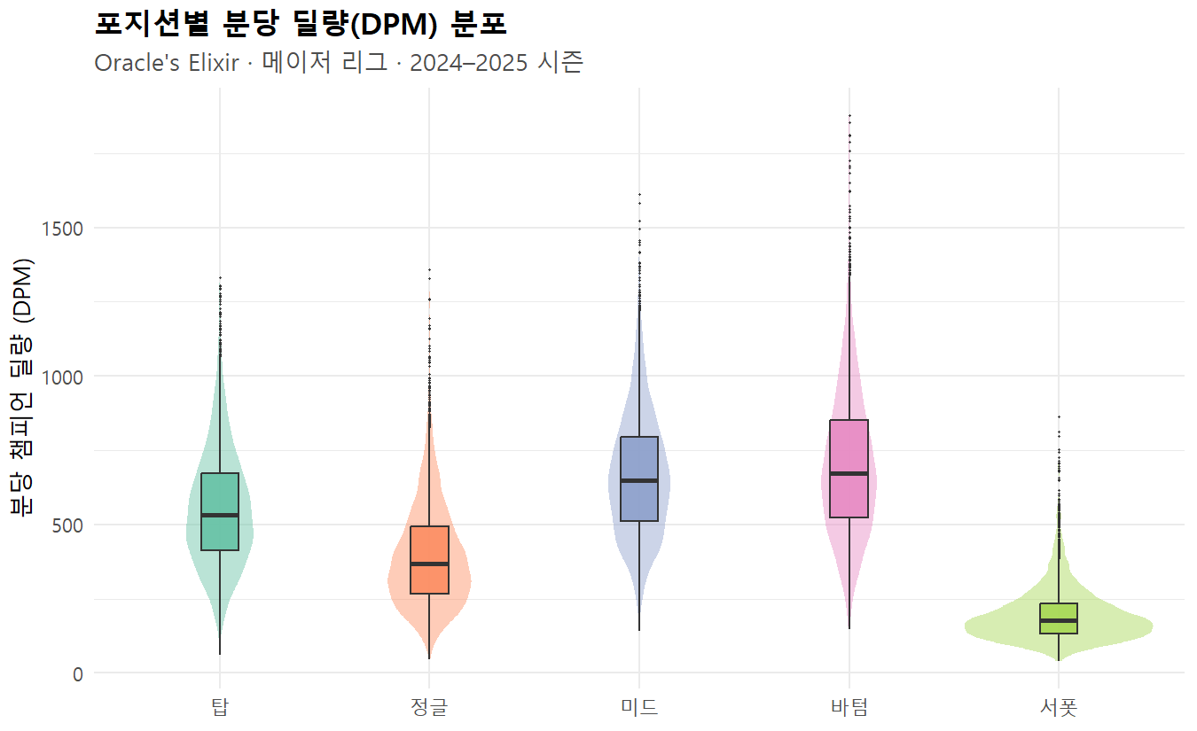
① 포지션마다 중요한 지표가 다르다
역할마다 다른 기준
바텀·미드는 딜량이 핵심, 서포터는 가장 낮음. 같은 ‘잘함’도 포지션마다 평가 기준이 달라야 한다.
4

Slide 5
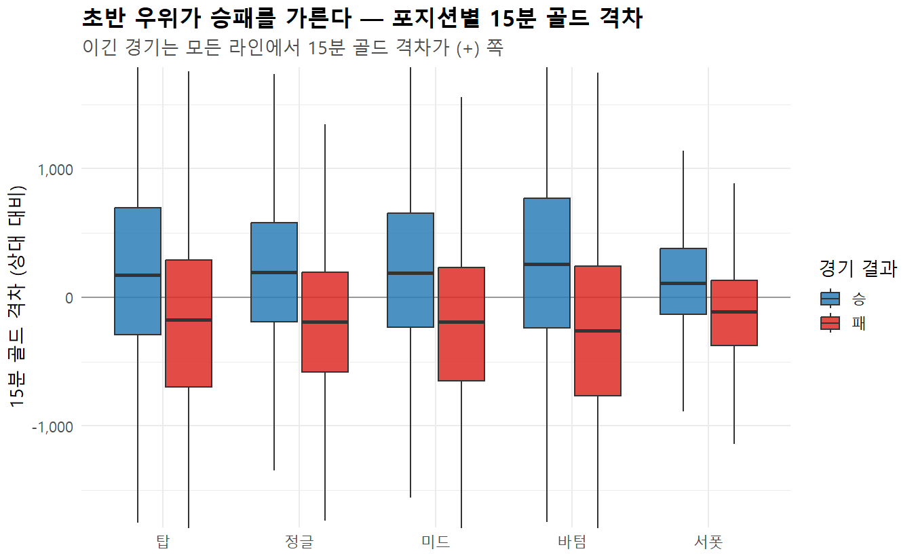
② 초반 우위가 승패를 가른다
15분이 결정적
이긴 경기(파랑)는 모든 라인에서 15분 골드가 앞선다. 후반 한방보다 초반 우위가 승패와 직결.
5

Slide 6
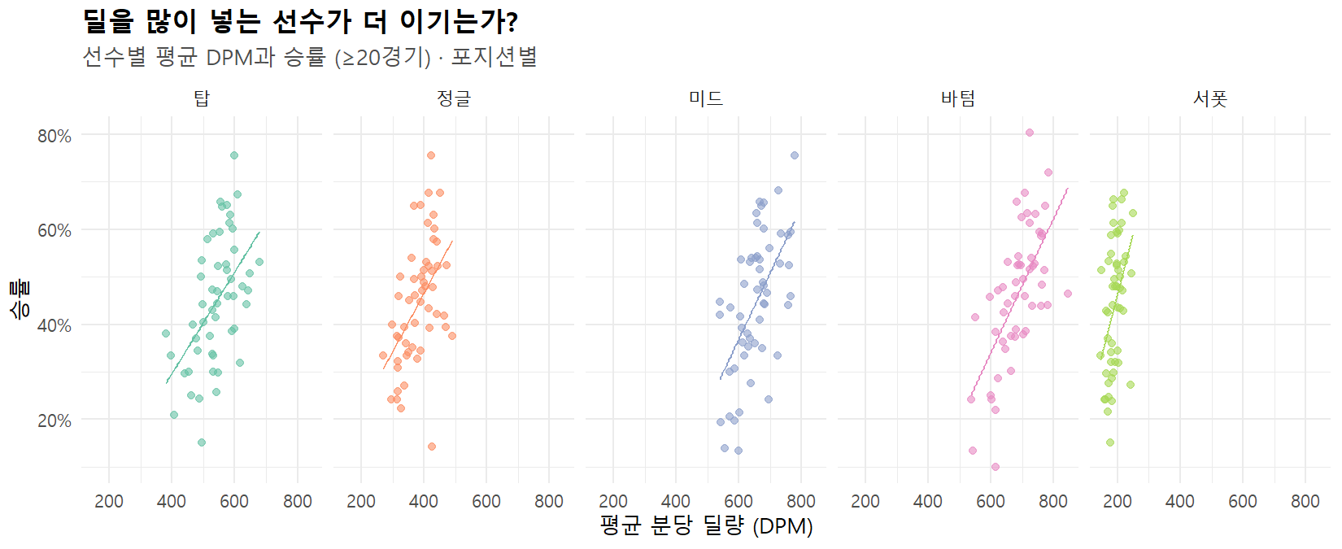
③ 핵심 지표는 실제 승률로 이어진다
모든 포지션에서 우상향 — 평균 딜량이 높은 선수일수록 승률도 높다.
6

Slide 7
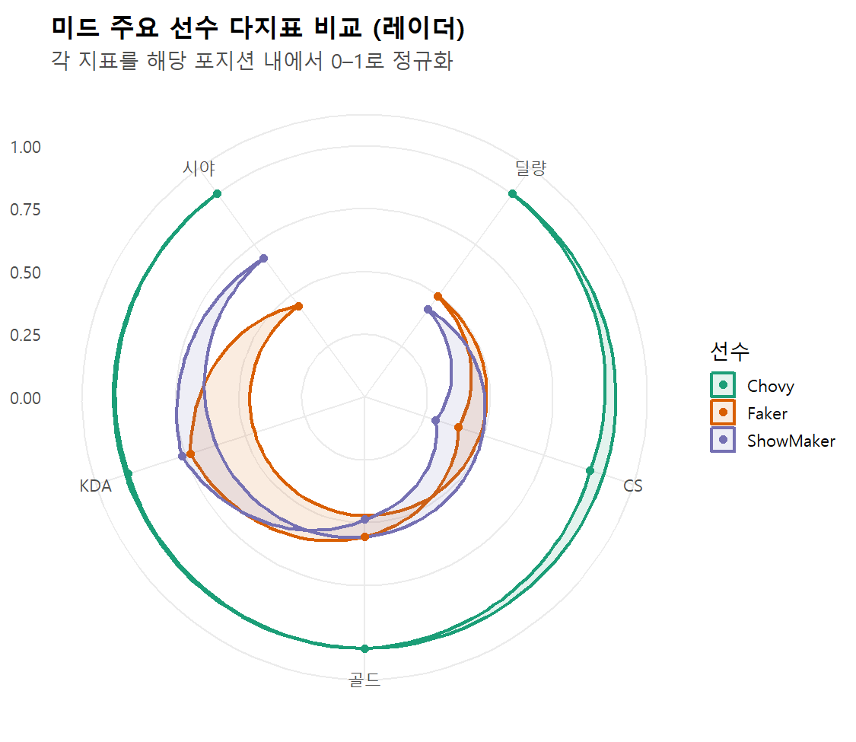
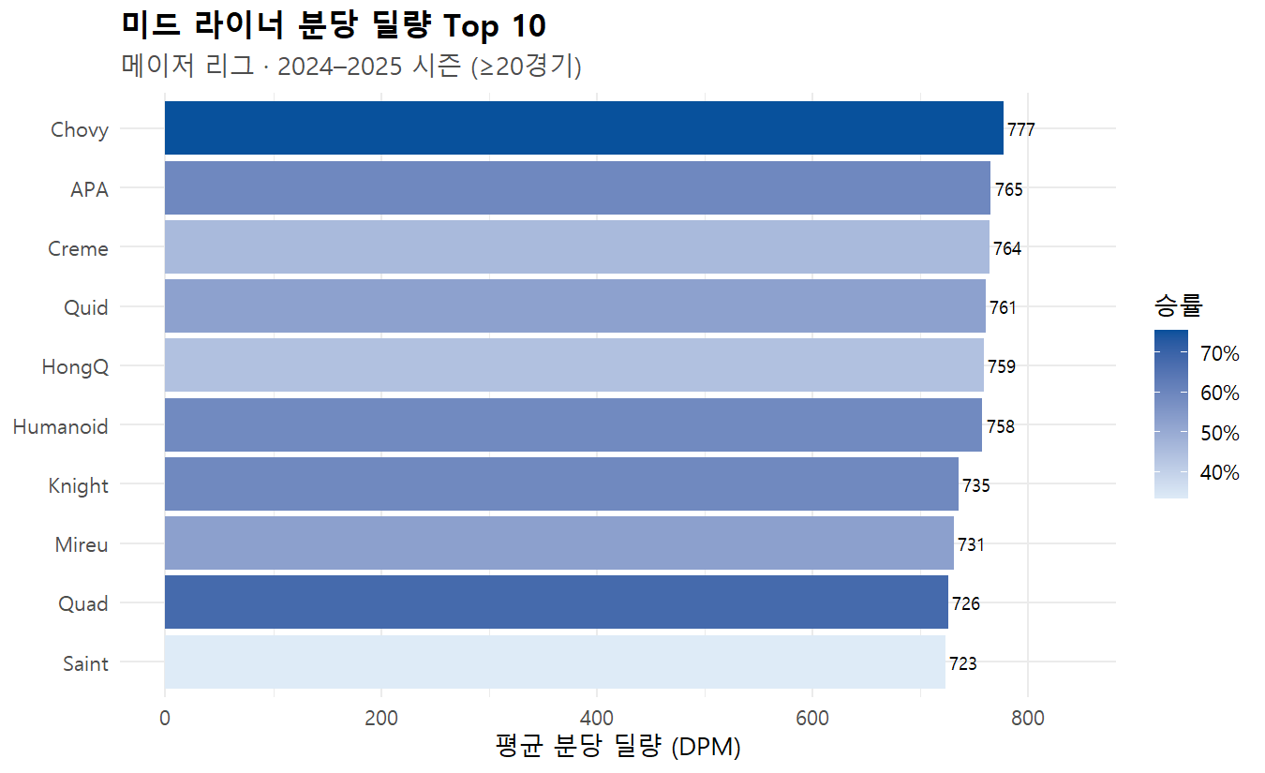
④ 그래서, 최고의 미드는?
딜량 1위 Chovy — 딜·CS·골드·시야·KDA 5개 지표를 모두 압도하는 ‘약점 없는 선수’.
7

Slide 8
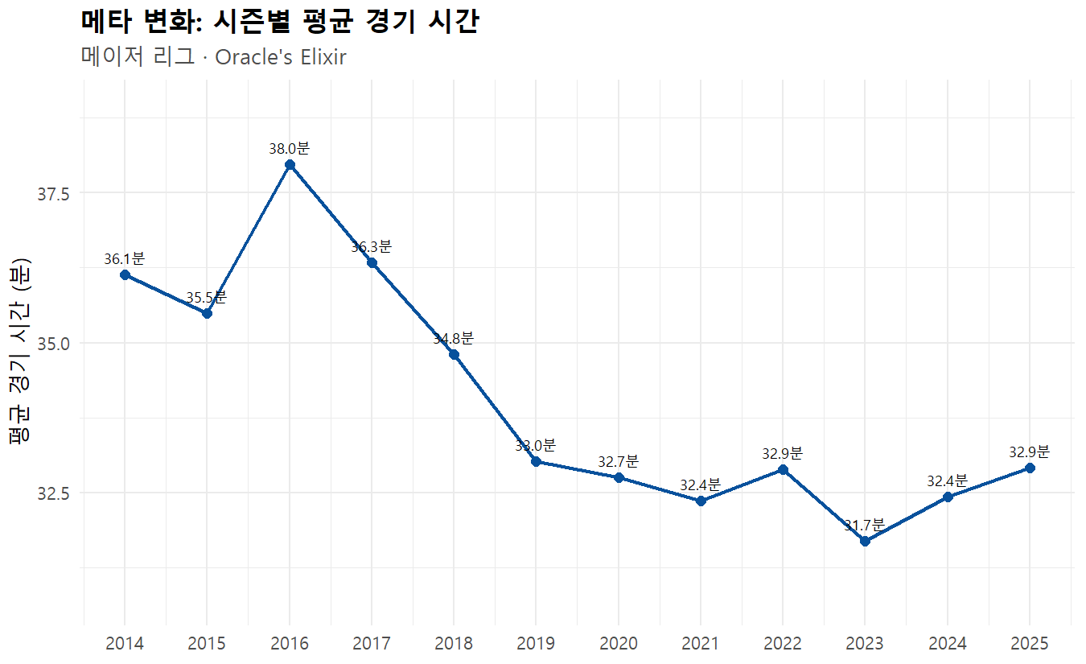
⑤ 게임은 더 빨라졌다
32분대로 단축·안정화
평균 경기 시간이 2016년 38분 정점 이후 줄어 2019년부터 32분 안팎. 패치가 ‘빠른 게임’을 지향.
8

Slide 9
결론
강한 선수 = 포지션 핵심 지표 상위 + 초반 우위 창출
솔랭 유저 → 포지션별로 무엇을 연습할지 — 연습 우선순위
팬 → 경기를 보는 새로운 데이터 관점
코치·분석가 → 객관적인 선수 평가 기준(KPI)
막연한 ‘잘한다’를 구체적인 지표로.

